Slide 1
经济数据与因果推断
第4讲 双重差分
经济学院 黄枫
2025年4月17日

Slide 2
大纲
双重差分法的直观理解
双重差分法的回归模型和运用实例

Slide 3
思考
工资上涨如何影响就业？
雇主会增员、裁员还是维持不变？
黄金标准的随机实验，你可以做吗？

Slide 4

诺奖得主如何利用自然实验
利用非研究者设计的随机性，将人群分为了实验组和对照组，为研究者提供了揭示因果效应的机会

Slide 5
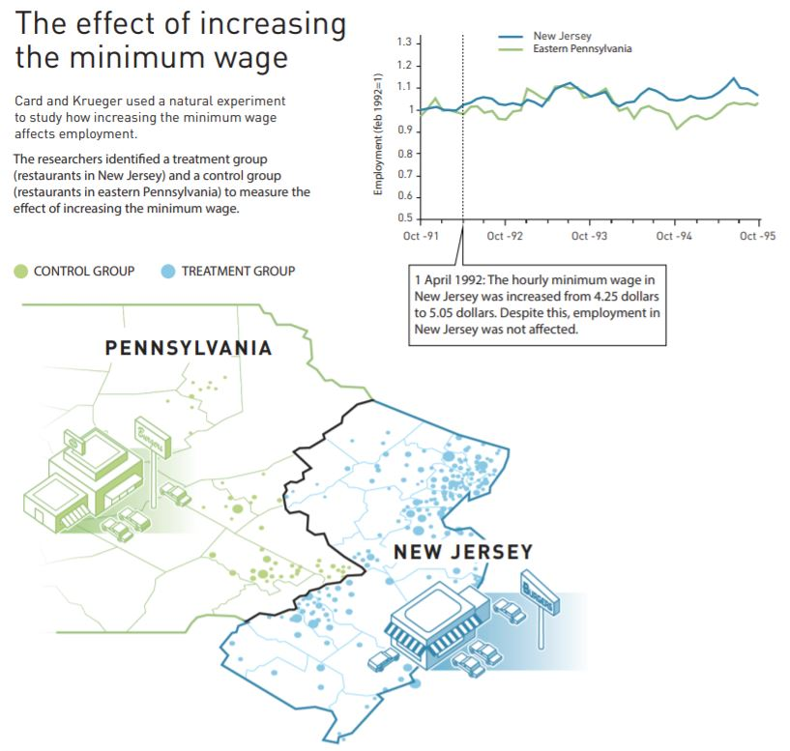
https://www.nobelprize.org/prizes/economic-sciences/2021/popular-information/

Slide 6
Card and Krueger收集了最低工资上调前后两个州快餐店的用工数据
实验组（Treat=1）：新泽西州面积小，很可能与邻州受到相同不可观测因素影响
控制组（Treat=0） ：宾夕法尼亚州是邻州，且最低工资此间没有变化
调整前（Post=0）：1992年2、3月，新泽西331家（91%应答率），宾州79家 （73%）
调整后（Post=1） ：1992年11、12月，新泽西321家（5家关闭，1家改制，4家临时停业）

Slide 7
为何选快餐店？
低工资工人的最大雇主
连锁店在不同州具有同质性，相同的工作要求和产品特征
连锁店较严格遵守最低工资法

Slide 8
理论预期
劳动供给曲线：
给定工资水平 ，愿意
参与劳动的工人数量
劳动需求曲线：
给定工资水平 ，企业
愿意雇佣的工人数量
内生变量：
模型本身决定w*，Q*
是结果而非原因

Slide 9
外生变量：
模型本身无法决定，Wmin
是原因或驱动变量
前提假设：
完全竞争市场
价格接受者

Slide 10
单个企业雇佣决策不影响
劳动市场工资水平（S水平）
给定市场工资水平，企业
选择工资与劳动边际产值
相等时的雇佣数量q*；
Wmin上调，雇佣数量减少至qmin

Slide 11
双重差分法的直观理解

Slide 12
准实验：双重差分法
T1
(T1-C1)-(T0-C0)
实验组
T1-C1
T0
C1
控制组
T0-C0
C0
之前
事件发生时点
之后
双重差分=(T1-C1)-(T0-C0)

Slide 13
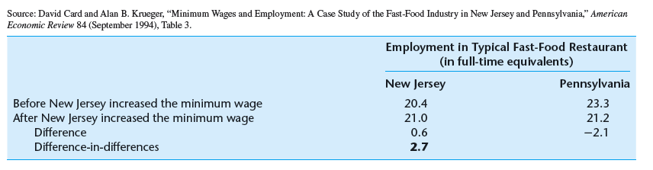

$$Y_{it}=β_{0}+β_{1}{Treat}_{i}+β_{2}{After}_{t}{+β}_{3}{Treat}_{i}∗{After}_{t}+e_{it}$$

Slide 14
最著名的当属对新泽西州与宾夕法尼亚州最低工资的研究。
1992年4月1日，新泽西州将最低时薪提高到5.05美元，是当时美国各州中最高的，而宾夕法尼亚作为其邻州并没有同时行动而是保持联邦法定的4.25美元的最低工资。
新泽西州与宾夕法尼亚州的比对因此就如同一个“自然实验”，让我们可以评估最低工资立法对就业的影响。
数据显示相对于宾夕法尼亚州一侧的快餐店，新泽西州一侧的快餐店的用工并没有下降。事实上，相对于宾夕法尼亚的用工，新泽西州的用工反而是增加了。

Slide 15
为什么反直觉?
数据收集的便利性显示相对于宾夕法尼亚州一侧的快餐店（控制组），新泽西州一侧的快餐店（实验组）的用工并没有下降。
事实上，相对于宾夕法尼亚的用工，新泽西州的用工反而是增加了。
为什么与分析最低工资的经济影响的传统思维不同？
颠覆了经济学家和政治家的成见，对经济学研究方法和政策研究都产生巨大影响；
“自然实验可助我们回答社会的重大问题”

Slide 16
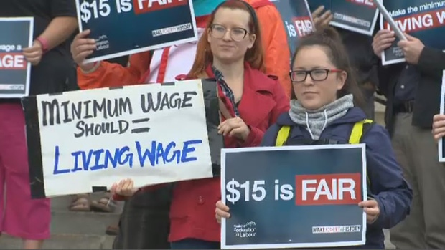
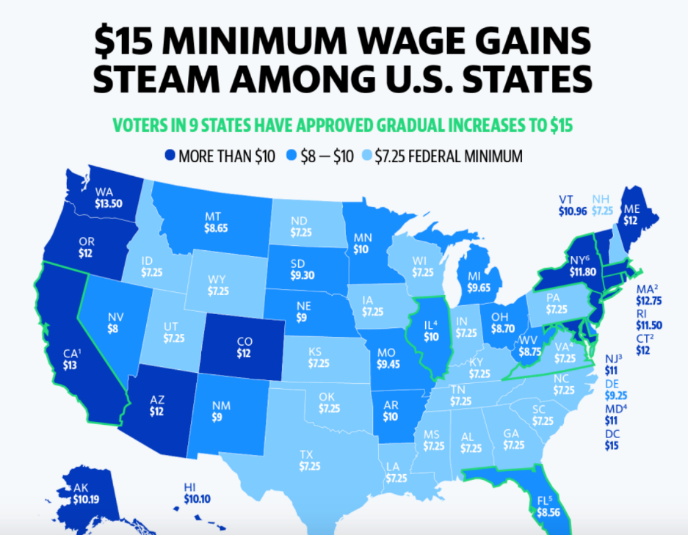

Slide 17
最低工资对就业的“真正”影响为负，但很小，不易识别。因此，采样误差使得研究者得到不是很小的正的影响，就是很小的负的影响。
新泽西—宾夕法尼亚研究中用的调查数据也被证明有很多测量误差，而这样的“噪音”导致对劳动力供给弹性的估计也很不准确。
事实上，如果用来自餐馆管理系统的就业数据复制这项研究，而不是用研究人员自己调查的数据，在新泽西—宾夕法尼亚这个实验中最低工资对就业的影响为负，且弹性系数的估计值也落在被大家认同的-0.3到-0.1之间。

Slide 18
从概念上讲，用特定的快餐店的就业趋势变化来衡量最低工资对就业的影响有可能过于狭隘且容易产生误导。
因此，最低工资的提高可能不会导致现有店面用工减少，但可能会导致这些连锁店减少开新店（以及加速关闭效益不佳的店面）。
此外，规模经济也可能导致最低工资对快餐店的影响被屏蔽了。如果规模经济对这个行业确实适用的话，最低工资上升将导致相对较小的、竞争力更弱的夫妻餐馆的减少，而快餐店甚至可能因为最低工资上升变得更加有利可图。
厂商进行用工调整的时点选择可能不会与法规实施的时点正好一致，随着法定最低工资提高对用工成本的影响在经营决策中逐渐发挥作用，厂商可能会逐步调整用工。这些比较的时机很重要。
最低工资对快餐店产品价格的影响，用工成本上涨，用餐价格上涨
Notes:
夫妻店

Slide 19
政策调整本身可能是内生的（繁荣的地区才上调最低工资）
仅有两期数据，共同趋势假设无法直接检验
应答率不同
电话调查的测量误差
不考虑餐馆进入和退出决策
预期效应和滞后效应

Slide 20
Neumark and Wascher （AER 2000）采用不同数据研究发现，最低工资上调减少了用工量
Card and Krueger（AER 2000）回应，采用来自政府税收部门的两州快餐行业工薪税收的多期数据（1991-1997）

Slide 21
Notes:
1991年末，两州就业人数相似，之后三年宾州用工下降幅度超过新泽西，且在上调最低工资前已经出现；宾州不是好的控制组

Slide 22
2.双重差分法的回归模型和运用实例

Slide 23
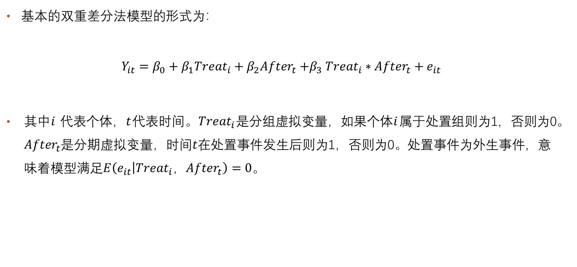
双重差分法回归模型
基本的双重差分法模型的形式为：
$$Y_{it}=β_{0}+β_{1}{Treat}_{i}+β_{2}{After}_{t}{+β}_{3}{Treat}_{i}∗{After}_{t}+e_{it}$$
其中$i$ 代表个体，$t$代表时间。${Treat}_{i}$是分组虚拟变量，如果个体$i$属于处置组则为1，否则为0。${After}_{t}$是分期虚拟变量，时间$t$在处置事件发生后则为1，否则为0。处置事件为外生事件，意味着模型满足$E\left(e_{it} | {Treat}_{i}，{After}_{t}\right)=0$。

Slide 24
STATA操作
ssc install diff
use "http://fmwww.bc.edu/repec/bocode/c/CardKrueger1994.dta"
gen did=t*treated
reg fte t treat did
reg fte treated##t bk kfc roys, robust

